Slide 1
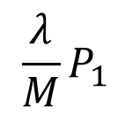

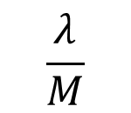


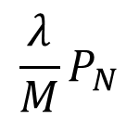
$$\frac{λ}{M}$$
$$\frac{λ}{M}P_{1}$$
$$\frac{λ}{M}P_{N}$$
0
1
2
N
$$μ$$
$$μ$$
$$μ$$

Slide 2

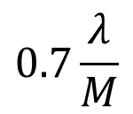
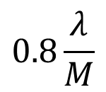


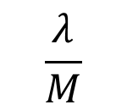
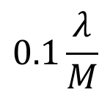
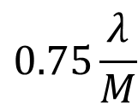
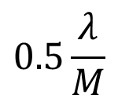

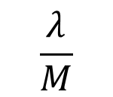



$$\frac{λ}{M}$$
$$0.8\frac{λ}{M}$$
$$0.5\frac{λ}{M}$$
$$0.1\frac{λ}{M}$$
0
1
2
3
4
$$μ$$
$$μ$$
$$μ$$
$$μ$$
$$\frac{λ}{M}$$
$$0.75\frac{λ}{M}$$
$$0.7\frac{λ}{M}$$
0
1
2
3
$$μ$$
$$μ$$
$$μ$$

